Slide 1
Использование приёмов технологии критического мышления на уроках математики
Если человек в школе не научится творить,
то и в жизни он будет только
подражать и копировать
Л.Н.Толстой

Slide 2
В условиях реализации требований ФГОС используются технологии:
Информационно – коммуникационная технология
Технология развития критического мышления
Проектная технология
Технология развивающего обучения
Здоровьесберегающие технологии
Технология проблемного обучения
Игровые технологии
Модульная технология
Технология мастерских
Кейс – технология
Технология интегрированного обучения
Педагогика сотрудничества.
Технологии уровневой дифференциации
Групповые технологии.
Традиционные технологии (классно-урочная система)

Slide 3

Регулятивные
Виды УУД
Коммуникативные
Личностные
Познавательные

Slide 4
Основа ТРКМ –
трехфазная структура урока:
ВЫЗОВ
ОСМЫСЛЕНИЕ
РЕФЛЕКСИЯ

Slide 5
актуализировать и обобщить имеющиеся у обучающегося знания по данной теме или проблеме;
Первая стадия – вызов.
вызвать устойчивый интерес к изучаемой теме, мотивировать обучающегося к учебной деятельности;
побудить обучающихся к активной работе на уроке и дома.
получить новую информацию,
Вторая стадия – осмысление.
осмыслить ее,
соотнести с уже имеющимися знаниями.
целостное осмысление, обобщение полученной информации;
Третья стадия – рефлексия.
присвоение нового знания, новой информации обучающимися;
формирование у каждого из обучающихся собственного отношения к изучаемому материалу.

Slide 6

«Ассоциация»
Мозговой штурм
Первая стадия – вызов.
«Покопаемся в памяти»
“Корзина идей”
«Допиши фразу»
«Толстые и тонкие»
Маркировочные таблицы
Игра «верю – не верю»
Чтение с остановками и пометками
Вторая стадия – осмысление.
«Знаю. Узнал. Хочу узнать больше»
Стратегия «Зигзаг»
Кластер
Ромашка Блума
Синквейн
Двухрядный стол
Кластер
Шесть шляп критического мышления

Slide 7
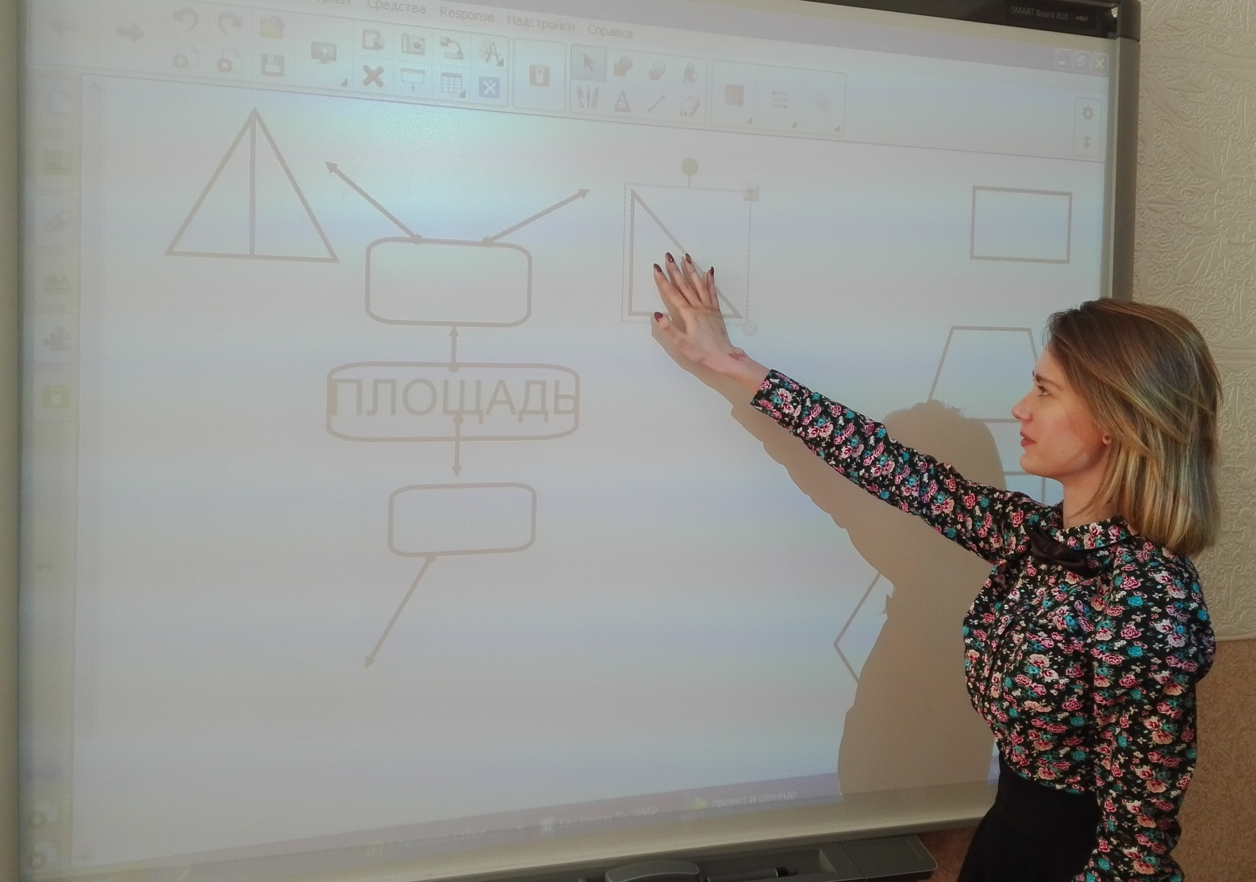
Приём «Составление кластера»

Slide 8
Приём « Инсерт»
V уже знал | + узнал новое | - думал иначе | ? есть вопросы
Многоугольник Вершина многоугольника Р многоугольника Диагональ многоугольника Угол многоугольника Противополож-ные стороны, вершины четырехугольника | Внутренняя, внешняя область многоуголь-ника Выпуклый многоуголь-ник (n-2)180° | определение многоуголь-ника | не понял как получили формулу

Slide 9
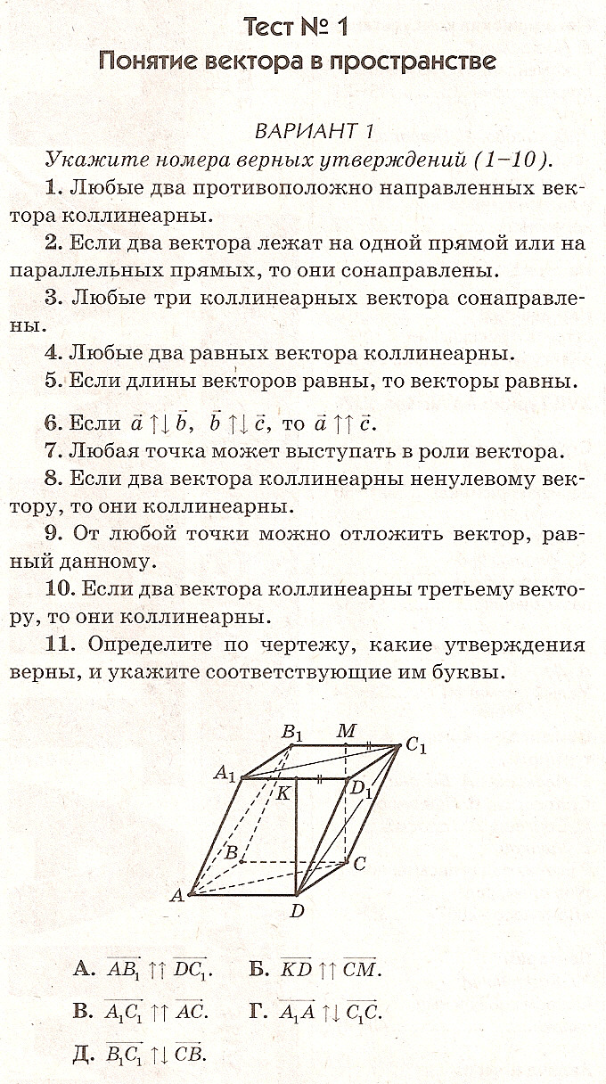
Приём «Верите ли вы»

Slide 10
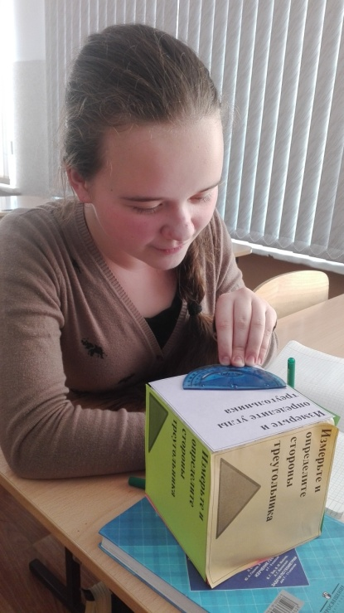
Приём « Кубик»
 | На что это похоже? Чем отличается?
Опиши форму, размеры или др. характери стики | Как это сделано? Как и где применяется? | Опиши форму, размеры или др. характери- стики | На что это похоже? Чем отличается?
 | Как это сделано? Как и где применяется?

Slide 11
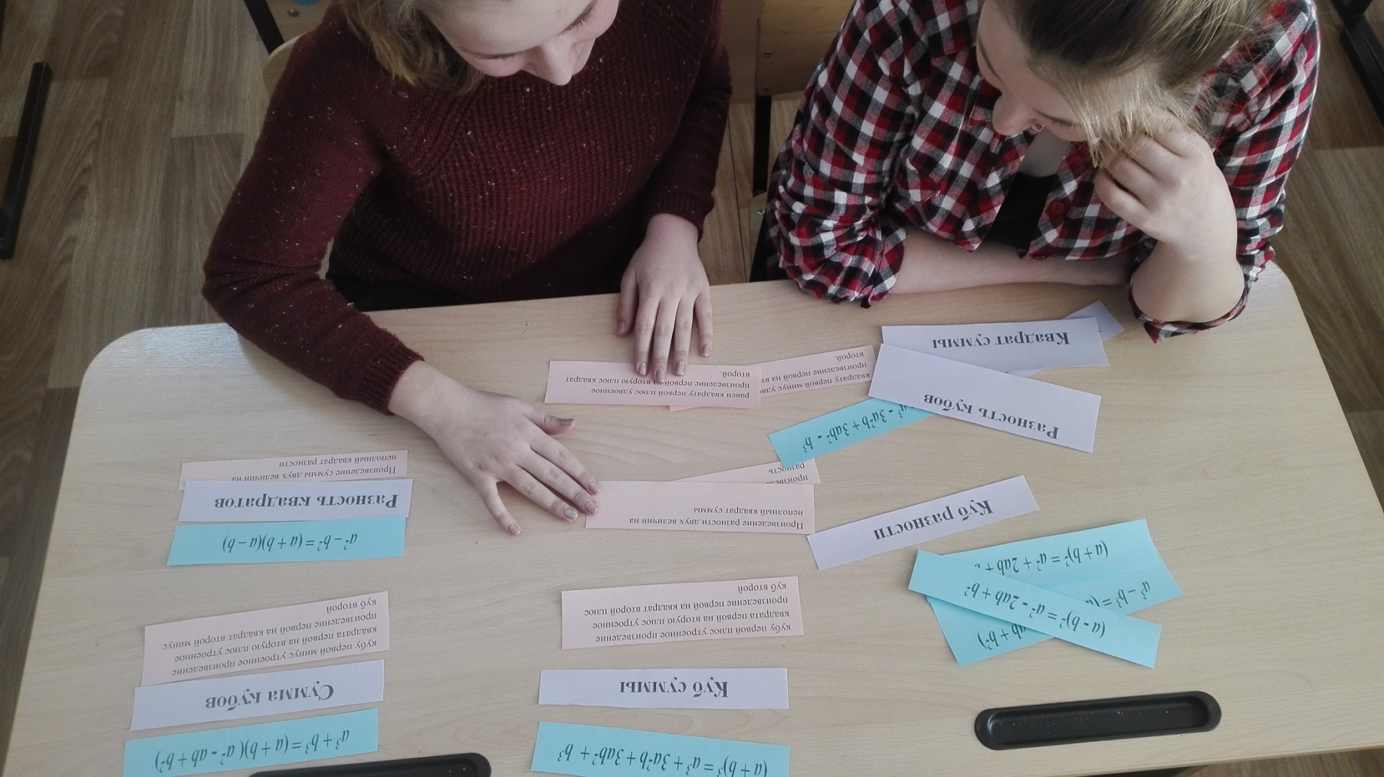
Приём « Пазл»
1. формула
2. название
3. словесное описание

Slide 12
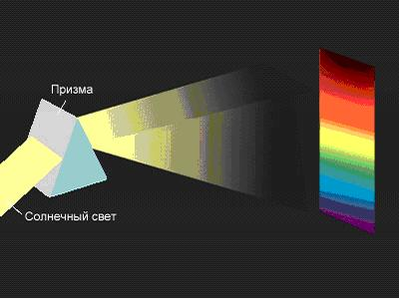
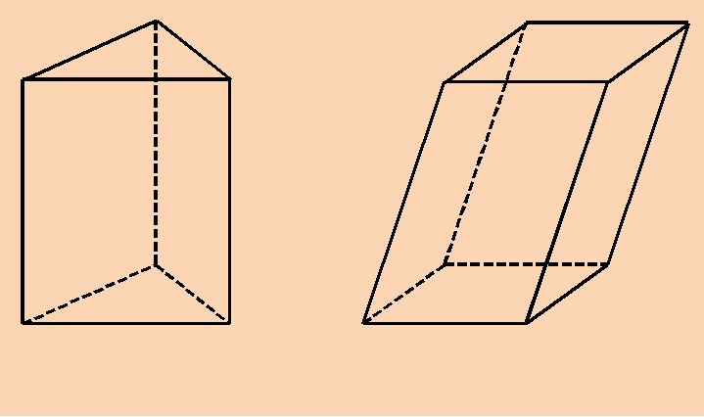
Призма
Правильная, n-угольная
Рисовать, находить площадь, строить
Мир, как через призму
Радуга
Приём«Синквейн»

Slide 13
Приём «Эссе»
5-й класс – “Математика в профессии моих родителей”.
6-й класс – “Путешествие точки по координатной плоскости”.
7-й класс – “Мир параллельных прямых”.
8-й класс – “Государство параллелограмма”.
9-й класс – “Я – теорема синусов” или “Я – теорема косинусов” (сказка о том, что важные теоремы могут рассказать о себе).
10-й класс – “Свойства функций. А надо ли их знать?”.
11-й класс – “Математика в моей будущей профессии”.

Slide 14
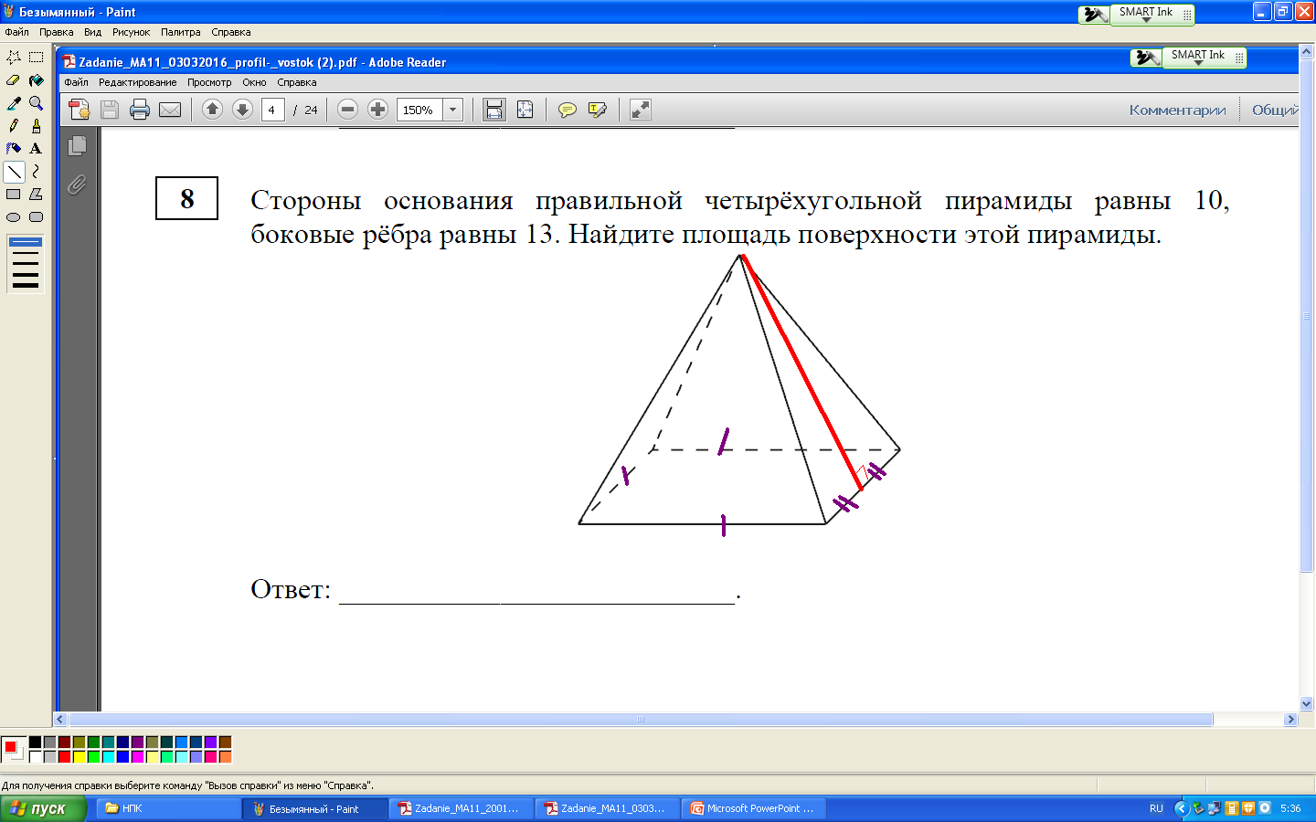
Программа «Paint»

Slide 15
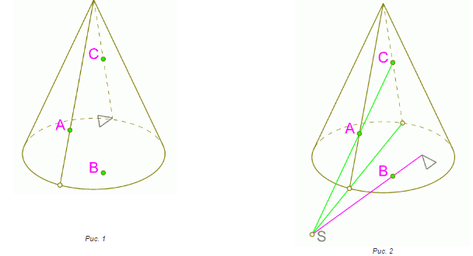
Электронный учебник по разделу “Изображение сечений пространственных фигур плоскостями”
http://kgpu.real.kamchatka.ru/dir/geo/index.htm

Slide 16
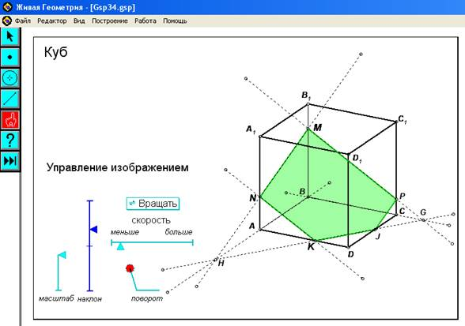
Программа «Живая геометрия»

Slide 17
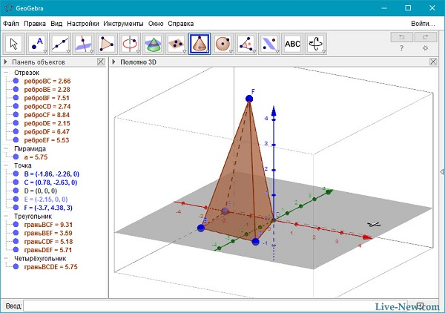
Программа «GeoGebra»

Slide 18
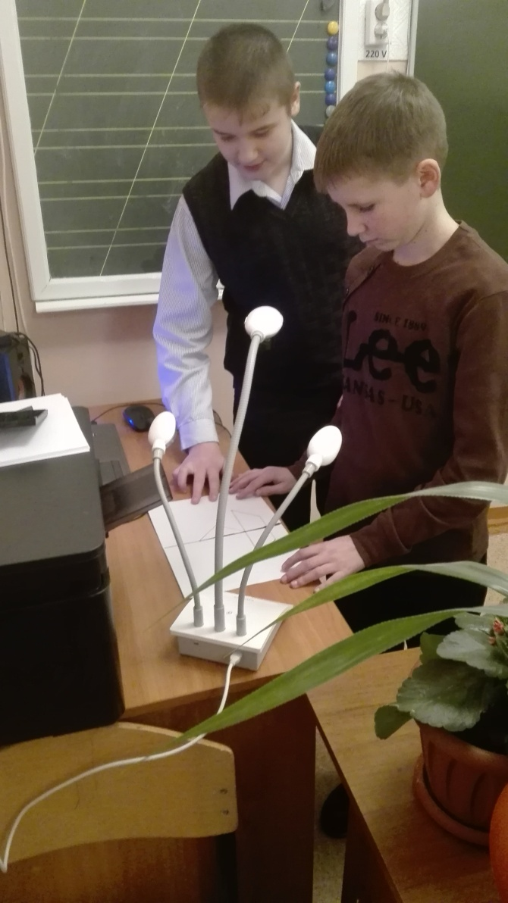
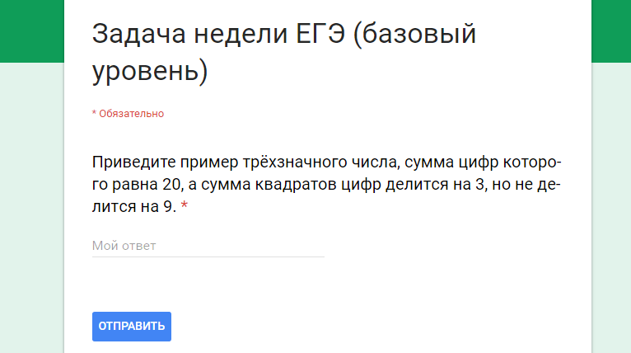


Slide 19
Технология дает ученику:
- повышение эффективности восприятия информации;
- повышение интереса как к изучаемому материалу, так и к самому процессу обучения;
-умение критически мыслить;
- умение ответственно относиться к собственному образованию;
- умение работать в сотрудничестве с другими;
- повышение качества образования учеников;
- желание и умение стать человеком, который учится в течение всей жизни.
Технология дает учителю:
- умение создать в классе атмосферу открытости и ответственного сотрудничества;
- возможность использовать модель обучения и систему эффективных методик, которые способствуют развитию критического мышления и самостоятельности в процессе обучения;
- стать практиками, которые умеют грамотно анализировать свою деятельность;
- стать источником ценной профессиональной информации для других учителей.

Slide 20
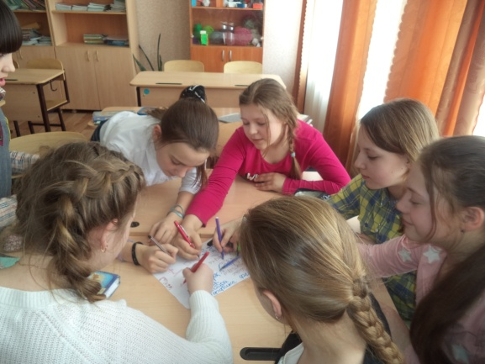
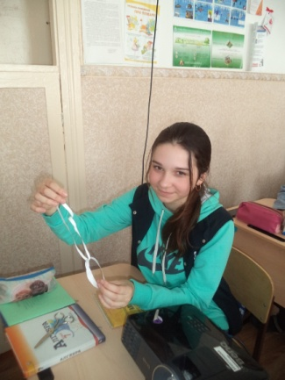
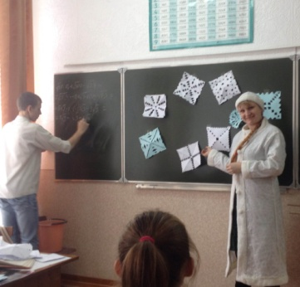
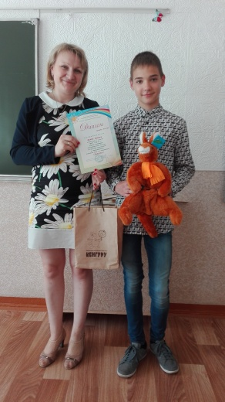
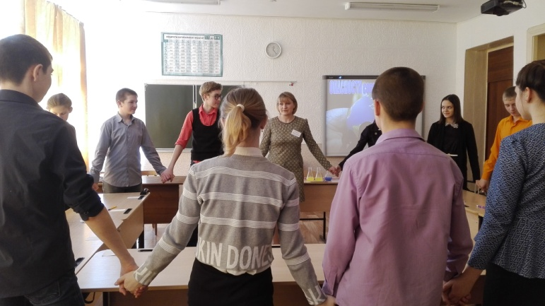
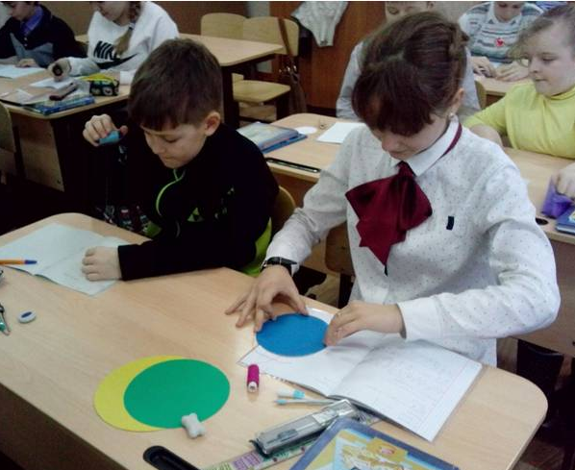
Важнейшая задача цивилизации – научить человека мыслить
Томас Эдисон

